Slide 1




[ITsHansung] IoT전기이륜차연구팀
과제명: 전기이륜차 보급 활성화를 위한 배터리 교환식 전기이륜차 및
IoT 기반 지원 시스템 기술 개발
전동킥보드 서비스
사전조사

Slide 2
목차
1
유사 서비스
2
전동킥보드
제조사별 제품조사
라임 바이크
킥고잉
3
서비스 운영에 관한법률
4

Slide 3
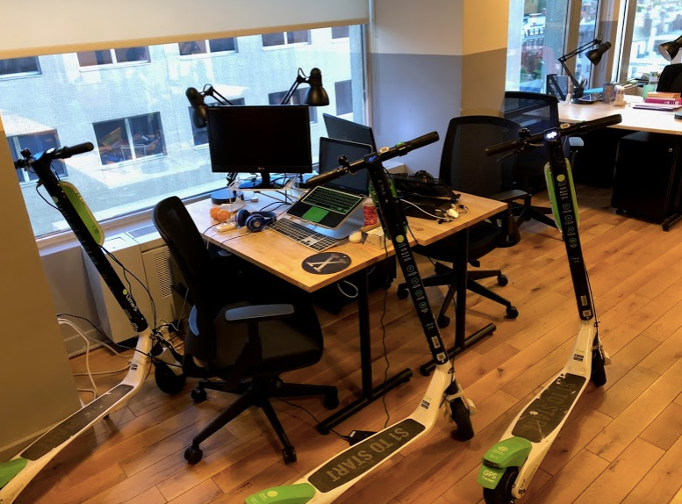
유사 서비스
라임 바이크
이용방법
1) 어플리케이션으로 QR코드를 찍는다.
2) 결제(포인트가 차감) 킥보드 잠금해제가 된다.
3) 이용한다.
4) 정해진 장소에 반납을 한다. (반납할 때 어플로 반납을 입력해야함 킥보드 잠금처리)
요금 및 배터리 충전방식
∘ 요금은 최초 1$ + 분당 0.15$
∘ Lime Juicers에서 킥보드들의 배터리잔량을 모니터 관리한다.
∘ 라임스쿠터는 배터리 잔량에 따라서 현상금을 지급함
∘ 이 Juicers들이 오후 9시 이후에 스쿠터를 수거해 가서 충전을 하고 다음날 오전 7시
이전에 정해진 장소로 가져다 놓음 수거하고 반납하는 과정에서 어플리케이션으로 수
거할 때 수거버튼 반납할 때 반납버튼을 누름
수거한 킥보드를 충전하는모습

Slide 4
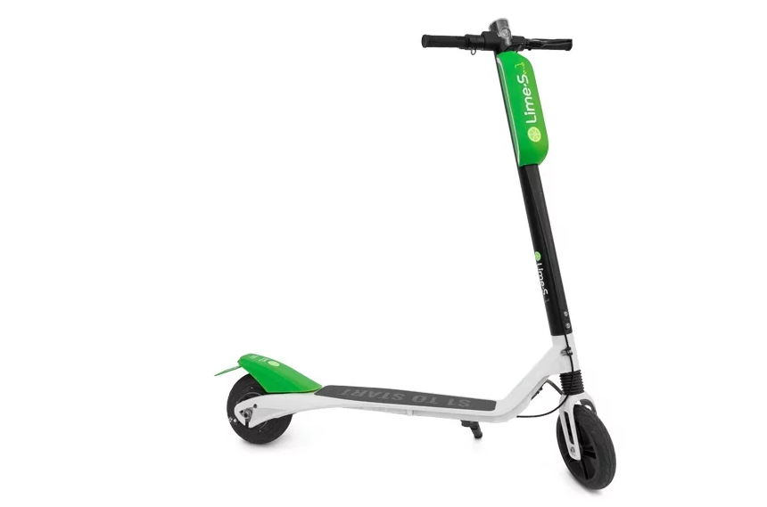
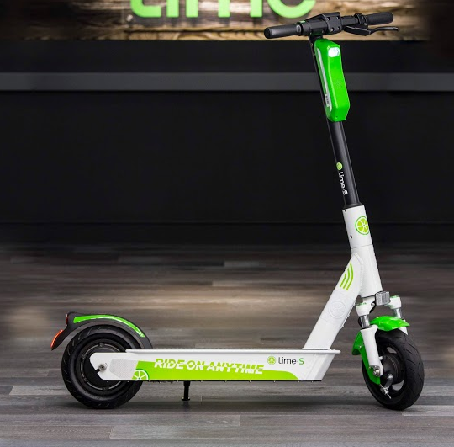
유사 서비스
라임 바이크
관련 프로그램
∘ 라임 여행 네트워크 (호텔투숙객에게 무료 자전거 및 스쿠터 제공)
∘ 라임 캠퍼스 네트워크 (대학과 협력하여 맞춤식 스마트 이동성 서비스 제공) 등
Lime-S 모델
추가사항
새로운 gen 3모델을 선보였는데 이 모델은 휠과 배터리 등의 물리적인 업그레이드도 이루어졌지만 새로운 컬러 디스플레이가 장착되었다는 게 가장 큰 차이점이다.
이 디스플레이에는 속도, 배터리 상태를 포함하여
1) 주차 금지 구역에 들어왔을 때
2) 라이더가 보도에 타고있을 때
3) 스쿠터가 부적절하게 주차된 경우 등의 정보가 포함된다.
3세대 모델 및 디스플레이

Slide 5
유사 서비스
라임 바이크
스쿠터 사양
 | 전동스쿠터
모델명 | Lime-S
최대거리 | 20마일(약 32km) 이상
최대속도 | 14.8mph(약 24km/h) 미국 법상 25km/h가 제한
배터리 | 리튬이온배터리 (확실하지않음) 충전기 출력 전압 42V 배터리 전압 36V 충전기 암페어 2A 배터리 암페어 2.5A
모터 | 250W 모터
배터리 완충시간 | 5~6시간

Slide 6
유사 서비스
라임 바이크
배터리 모습

Slide 7
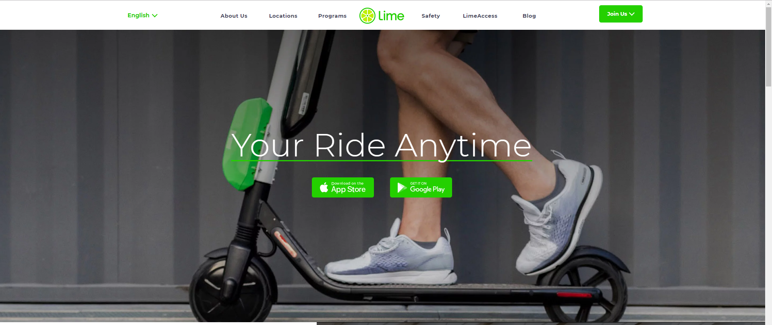
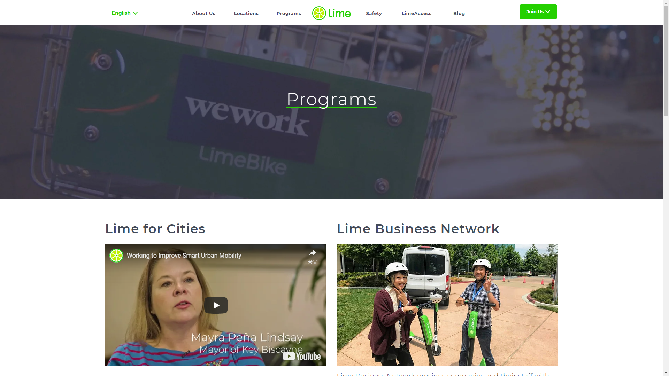
유사 서비스
라임 바이크
라임 바이크 홈페이지

Slide 8
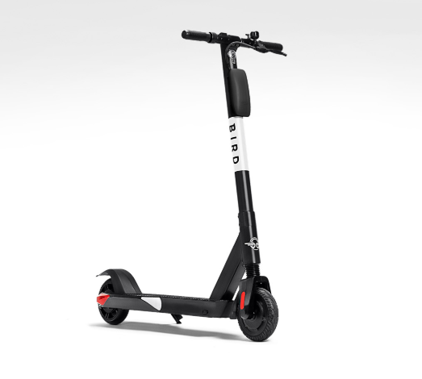
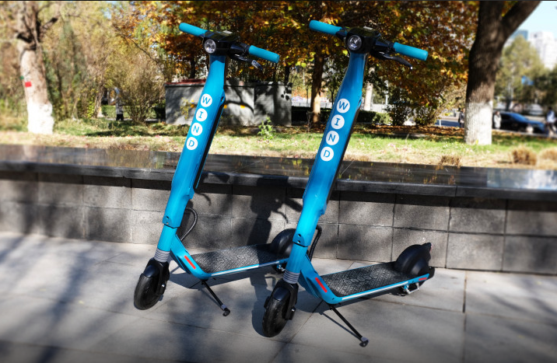
유사 서비스
버드 & 윈드
버드 스쿠터
윈드 스쿠터

Slide 9
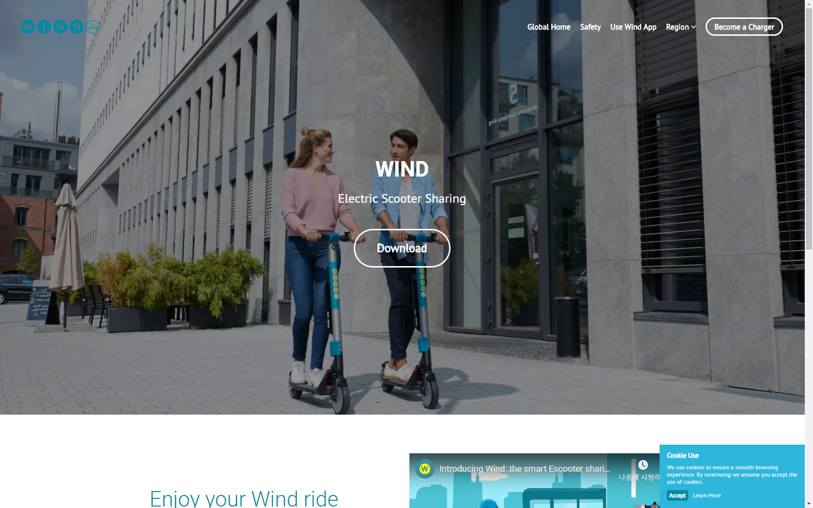
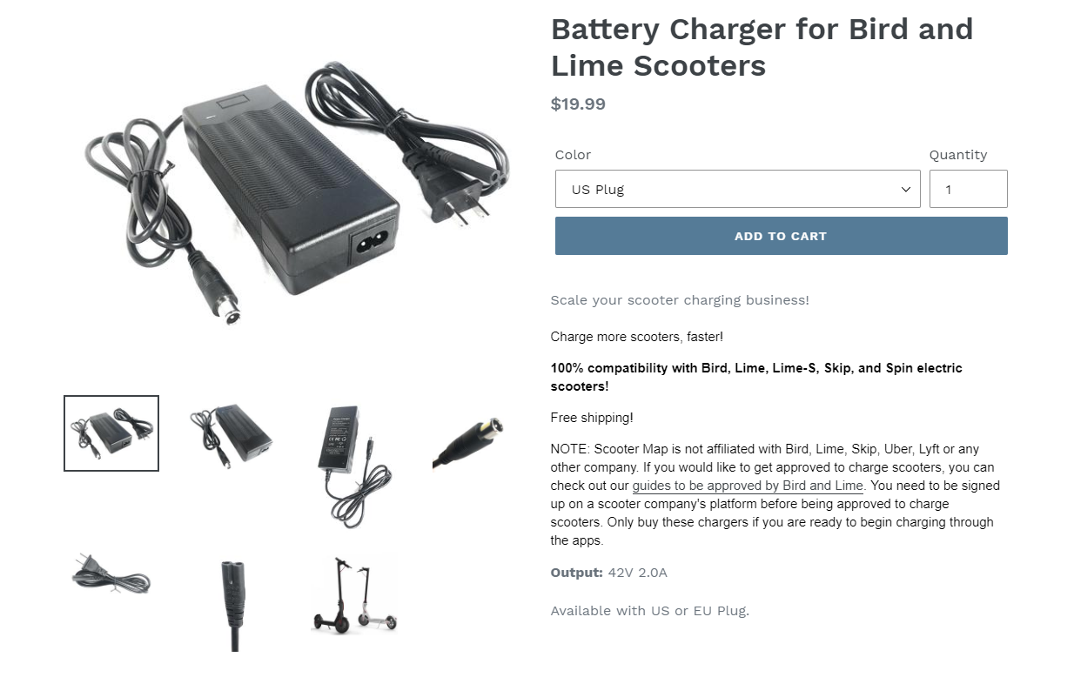
유사 서비스
버드 & 윈드
홈페이지
충전방식은 Lime과 비슷하게
따로 Charger를 모집하는 시스템을 구축해놓음
버드충전기

Slide 10
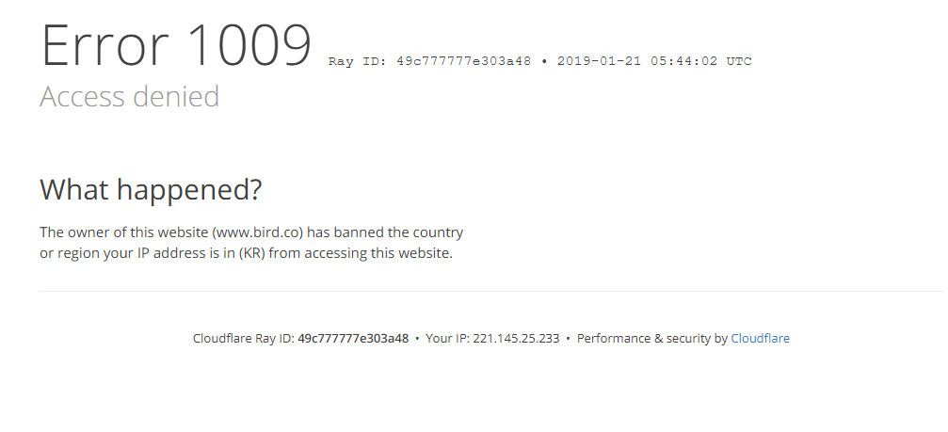
유사 서비스
버드 & 윈드
버드 홈페이지 (https://www.bird.co/)
버드 홈페이지는 한국 IP에서 접속 불가

Slide 11
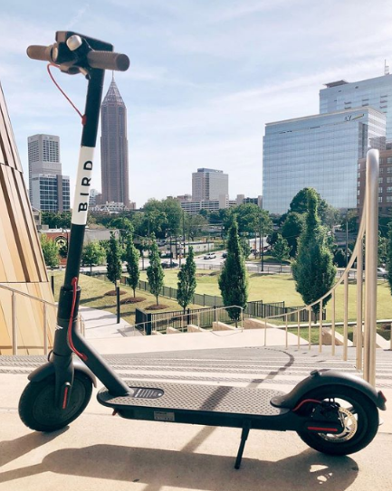
유사 서비스
버드 & 윈드
버드(Bird)란? 관련 유튜브(https://www.youtube.com/watch?time_continue=116&v=E7da94gLeUs)
가격 : $1 기본에 분당 15센트
- 1시간 당 약 만원
시간 당 배터리 20% 사용
- 3 ~ 5 시간 사용 가능
충전 : 버드 앱 충전 모드로 확인 가능
- 버드를 찾아 충전 시 $ 5 ~ $ 20
- 미국 10대들의 용돈 벌이
미국 10대들의 버드를 찾는 것을 ‘포켓몬 고’ 로 표현
https://www.theatlantic.com/technology/archive
/2018/05/charging-electric-scooters-
is-a-cutthroat-business/560747/

Slide 12
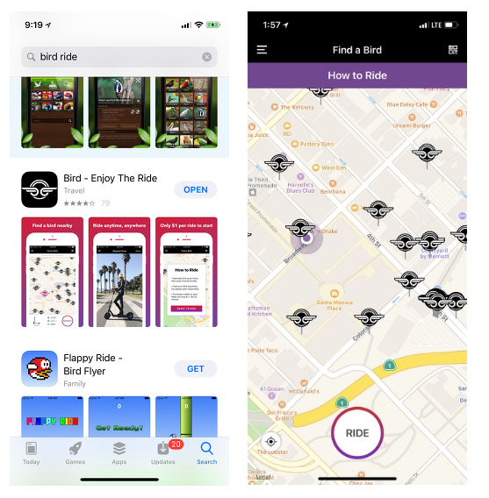
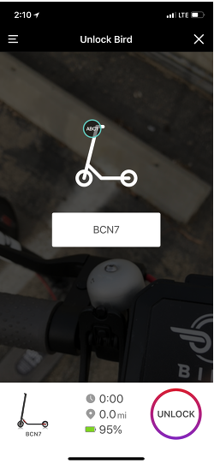
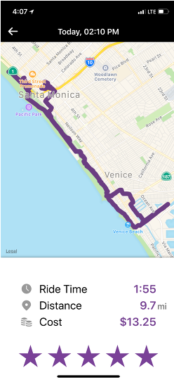
유사 서비스
버드 & 윈드
버드(Bird) APP QR CODE 인식 및 정보 확인

Slide 13

관련 기사
https://www.koreatimes.net/ArticleViewer/Article/115837 버드(Bird), 토론토 시장에 눈독
https://www.soyacincau.com/2018/12/29/neuron-electric-scooter-sharing-cyberjaya-malaysia/
동남 아시아에 본사를 둔 e-scooter 공유 서비스 인 Neuron Mobility 는 공식적으로 말레이시아에서 사업을 시작했다고 오늘 발표했습니다.
https://www.calcalistech.com/ctech/articles/0,7340,L-3752928,00.html
베를린에 기반을 둔 Wind가 Tel Aviv에서 E-Scooter sharing service를 런칭한다.

Slide 14
유사 서비스
킥고잉
이용방법
1) 안전을 위해 헬멧을 꼭 착용 해주세요.
2) 운전면허증 (원동기 면허증 가능) 을 취득 후 이용해주세요.
3) 도로 위의 차량에 주의하시고 보행자의 안전을 지켜주세요
4) 이용 시 교통 법규를 지켜주세요.
요금, 범위 및 배터리 충전방식
∘ 회원 가입시, 10분 무료이용쿠폰 지급
∘ 기본 5분 1000원 + 분당 100원씩 추가 요금
∘ 킥보드 자체 위치 정보시스템(GPS) 탑재돼 있어 앱 지도에 대여 가능한 킥보드의 현재
위치와 배터리 충전 상태, 사용 시간 표시
∘ 서울 강남구 지역을 시작으로 서비스 지역을 확대해 나갈 계획 (18.09)
∘ 심야 시간에는 운영사가 충전을 위해 회수

Slide 15
유사 서비스
킥고잉
실제 모델 및 사용 방법 (밑 항에 자세한 설명)
1) 미리 예약 서비스 불가능
2) 지도를 확대해서 각각의 전동키보드 클릭 시, 이용가능시간과 자세한 위치 파악 가능
3) QR 코드 인식 서비스
실제 모델
QR 코드 인식

Slide 16
유사 서비스
킥고잉
KICKGOIN 어플리케이션 설치

Slide 17
유사 서비스
킥고잉
KICKGOIN 어플리케이션 설치

Slide 18
제조사별 제품조사
킥보드명 | 회사명 | 중량 | 최대하중 | 배터리용 량 (35V) | 최대 주행거리 | 충전시간 | 모터사양 | 최고속도 | 계기판 유무 | 가격 | 주소
LGO-C25 0 | 롤리고고 | 7.5kg | 100kg | 24V배터 리 4.4Ah | 15km | 2~3시간 | 250W | 20km | 속도조절, 주행거리, 누적주행거리, RPM, 주행당 운전시간, 현재전압 제공 | 199,000 | 주소1
TN-M36 5 | 샤오미 | 75kg | 미게시 | 미게시 | 30km | 미게시 | 250W | 20km | 배터리잔량표시, 어플을 통한 속도 및 주행거리 표시(계기판x) | 392,000 | 주소2
F3S | 프리고 | 13kg | 120kg | 10.4Ah | 35~40k m | 6~8h | 500W | 25km | 속도조정, 거리, 절전모드, 고장부위 표시, 크루즈모드지원 | 299,000 | 주소3
NQ-01 Plus+ | 나노휠 | 약 15kg | 120kg | 10.4/21A h | 40/70km | 6~8/10~ 12hr | 정격 500W | 25Km | 스마트계기판(3단계 속도조정, 현재주행거리, 누적주행거리 표시기능, 완전충전횟수, 고장부위 체크기능, 배터리잔량표시기능, USB충전포트) | 399,000 or 559,000 | 주소4
G에어 | 자이로콥 | 16.5kg | 120kg | 10.4/21A h | 40km/80 km | 6~8hr | 500W | 40km | 스마트계기판(속도조정, 현재주행거리, 누적주행거리, 완전충전횟수, 모터 RPM 및 고장부위 체크, 배터리잔량표시, USB충전포트) + 제품에 안장 추가 | 395,000 or 555,000 | 주소5

Slide 19
전동킥보드 사업에 관한 법률
전동킥보드 에 관한 법률
'전동킥보드'란 전기 모터로 움직이기 때문에 '도로교통법상' 원동기 장치에 해당되므로 원동기장치 자전거(오토바이)를 운전할 수 있는 면허를 소지해야 한다.
->2종 원동기 장치 자전거 면허이상의 운전면허
'원동기장치 자전거'란 배기량 125㏄이하의 배기량 50㏄이하의 이륜오토바이와 같은 취급을 받기 때문에 공원, 보행(인도)로 자전거 전용도로에서 탈수 없는 것이 원칙이다.
-> 속도도 25km이하로 제한
-> 안전모 등의 안전장비 착용 필수
전동킥보드는 원동기 면허증이나 운전면허가 있는 만 16세 이상만 운전 할 수 있으며, 무면허 운행시 30만 원 이하 벌금 또는 구류에 처하게 되며 인명보호 헬멧 미착용시 도로교통법 50조에 위반돼 범칙금 2만 원이 부과되니 참고해야 한다.
출처 : http://www.inews365.com/news/article.html?no=564648
http://ccnews.lawissue.co.kr/view.php?ud=2018101514325199339a8c8bf58f_12

Slide 20
전동킥보드 사업에 관한 법률
미국의 법률
일부 국가에서는 친환경 교통수단 활성화 차원에서 자전거도로 통행을 허용하였습니다.
미국의 경우, 시속 32㎞ 이하의 전동휠을 저속차량(LSV)으로 규정해 기본적으로 차도를 이용하게 했습니다. 또한 뉴욕주의 경우, 차도에 진입할 때나 골목에 섰을 때는 일시정지를 하도록 하거나, 보호장
비를 착용하지 않을 경우 50달러의 벌금을 부과하였습니다.

Slide 21
전동킥보드 사업에 관한 법률
공원녹지법시행령 개정안(2018.12월기준)
공원에서 전동킥보드, 세그웨이 등 개인형이동수단을 이용할 수 있도록 했다.
현행법은 차도로만 통행이 허용돼있어 이동수단을 탈 곳이 없고, 신규 유망산업 활성화에 제약이 되어 왔다는 지적이 제기돼왔다.
이에 개인형이동수단의 활용공간 확대를 위해 지자체가 도시공원에서 통행이 가능한 이동수단의 종류 및 통행구간 등을 자율적으로 정하여 운영할 수 있도록 허용했다.
다만 안전문제를 고려해 이동수단의 중량은 30kg 미만, 속도는 25km/h로 제한했다.
출처 : http://www.gjdream.com/v2/news/view.html?news_type=208&uid=492248
한국교통안전공단에 따르면 '스마트 모빌리티' 전용 도로를 개설하자는 내용의 법안이 국회에서 논의 중이고,
올해부터는 일부 구간을 중심으로 시범운행을 할 계획이다.
출처 : https://www.ajunews.com/view/20181204153323683

Slide 22
전동킥보드 사업에 관한 법률
전동킥보드 사업을 (시범으로) 운영할 주의사항
불량품 체크 및 고장 수리할 킥보드 확인
대여소근처 전동킥보드를 탈 수 있는 지역이 많은 지
운전면허를 인증하는 절차 마련
헬멧 미착용 시 벌금을 내야하는데 전동킥보드 대여소에서 헬멧을 대여할 수 있게 할 것인지
대여소에서 헬멧을 안빌려 줄 경우 대여소 근처에서 대여 가능한지

Slide 23
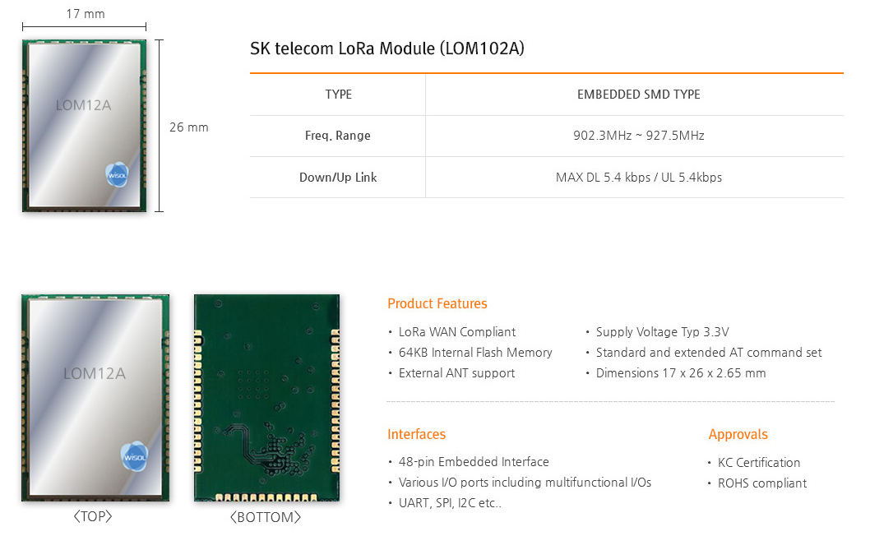
전동킥보드 통신망(Lora)

Slide 24
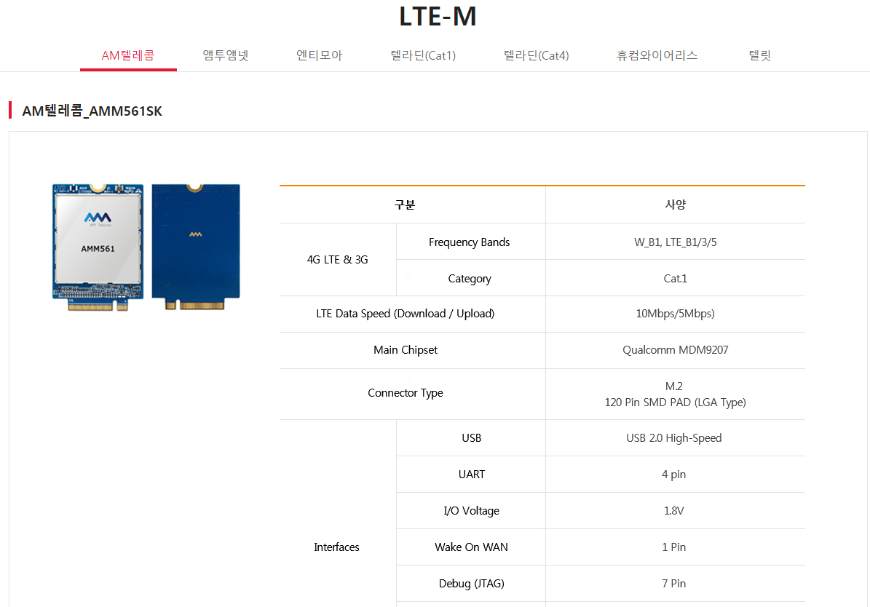
전동킥보드 통신망

Slide 25
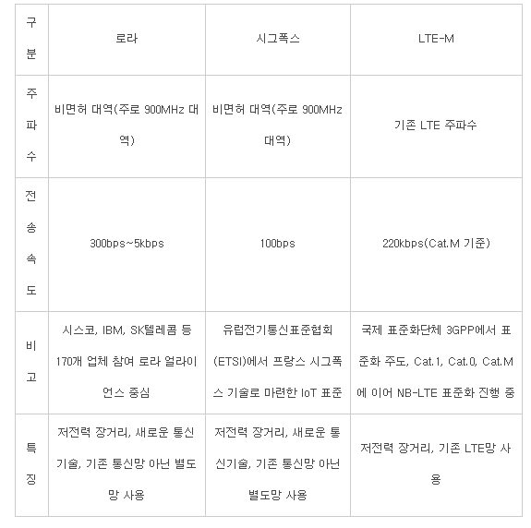
통신망 특징

Slide 26
THANK YOU

